Slide 1
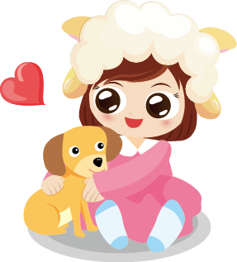
大家來猜猜
start

Slide 2
我最喜歡什麼卡通
蠟筆小新
多拉a夢
佩佩豬

Slide 3

答錯了哦！

Slide 4

恭喜
答對了

